Slide 1
ผลการดำเนินงาน เฝ้าระวัง ควบคุมโรคระบาดสัตว์ปีก
สำนักงานปศุสัตว์จังหวัดพิจิตร

Slide 2
1. ผลการปฏิบัติงานของจ้างเหมาควบคุมโรคสัตว์ปีก ปีงบประมาณ 2561
สำนักงานปศุสัตว์จังหวัดพิจิตร | ปีงบประมาณ 2561 | ปีงบประมาณ 2562
จำนวนบุคลากรจ้างเหมา ควบคุมโรคสัตว์ปีก | 26 | 11*
* อยู่ระหว่างการดำเนินการจ้าง จำนวน 1 อัตรา
ข้อมูล ณ วันที่ 17 ธ.ค. 2561

Slide 3
1. ผลการปฏิบัติงานของจ้างเหมาควบคุมโรคสัตว์ปีก ปีงบประมาณ 2561
กิจกรรม | หน่วยนับ | ต.ค.-60 | พ.ย.-60 | ธ.ค.-60 | ม.ค.-61 | ก.พ.-61 | มี.ค.-61 | เม.ย.-61 | พ.ค.-61 | มิ.ย.-61 | ก.ค.-61 | ส.ค.-61 | ก.ย.-61 | รวม
1. ตรวจเยี่ยมเกษตรกรรายใหม่ | ราย | 2,618 | 1,958 | 4,530 | 1,798 | 1,726 | 1,215 | 137 | 653 | 507 | 402 | 55 | 23 | 15,622
2. ตรวจเยี่ยมเกษตรกรรายเดิม (ซ้ำ) | ราย | - | 434 | 1,183 | 2,218 | 2,616 | 3,265 | 544 | 1,223 | 1,292 | 799 | 896 | 340 | 14,810
3. สอบถามอาการสัตว์ปีก
3.1 ไก่พื้นเมือง | ตัว | 82,921 | 34,748 | 134,597 | 107,621 | 128,043 | 121,000 | 30,951 | 67,396 | 63,354 | 39,666 | 34,473 | 12,676 | 857,446
3.2 ไก่ชน | ตัว | 591 | 2,193 | 19,116 | 19,770 | 15,406 | 21,235 | 1,022 | - | 4,385 | 6,091 | 3,436 | 245 | 93,490
3.3 ไก่เนื้อ | ตัว | 80,000 | 13,778 | 230,370 | 247,293 | 238,501 | 286,369 | - | 62,434 | 111,867 | 170,830 | 66,524 | 108,422 | 1,616,388
3.4 ไก่ไข่ | ตัว | 16,829 | 1,352 | 4,373 | 4,329 | 5,309 | 4,847 | 1,192 | 247,946 | 2,899 | 1,820 | 247,036 | 1,243 | 539,175
3.5 เป็ด | ตัว | 29,594 | 17,873 | 72,203 | 25,088 | 13,073 | 10,138 | 19,651 | 18,724 | 25,121 | 27,958 | 25,360 | 13,948 | 298,731
3.6 นกกระทา,เป็ดไข่ | ตัว | 1,589 | 381 | 19,106 | 3,073 | 2,191 | 1,933 | 93 | 102 | 186 | 2,397 | 20,048 | 163 | 51,262
4. รายงานสัตว์ปีกป่วยตาย
4.1 จำนวนตัว | ตัว | - | - | - | - | - | - | - | - | 0 | 0 | 0 | 0 | 0
4.2 จำนวนราย | ราย | - | - | - | - | - | - | - | - | 0 | 0 | 0 | 0 | 0
5. จำนวนสัตว์ปีกที่ทำลาย | ตัว | - | - | - | - | - | - | - | - | 0 | 0 | 0 | 0 | 0
6. พ่นน้ำยาฆ่าเชื้อ | ราย | 986 | 23 | 118 | 98 | 100 | - | - | - | 1 | 70 | 0 | 0 | 1,396
7. เชิญชวนเกษตรกรเข้าร่วมกิจกรรมยกระดับมาตรฐานการเลี้ยงไก่พื้นเมือง | ราย | 11 | - | 79 | - | 10 | 9 | - | - | 25 | 0 | 0 | 0 | 134
ไม่พบสัตว์ปีกป่วยตายผิดปกติ
ข้อมูล ณ วันที่ 17 ธ.ค. 2561

Slide 4
1. ผลการปฏิบัติงานของจ้างเหมาควบคุมโรคสัตว์ปีก ปีงบประมาณ 2562
กิจกรรม | หน่วยนับ | พ.ย.-61 | ธ.ค.-61 | รวม
1. ตรวจเยี่ยมเกษตรกรรายใหม่ | ราย | 70 | 207 | 277
2. ตรวจเยี่ยมเกษตรกรรายเดิม (ซ้ำ) | ราย | 0 | 113 | 113
3. สอบถามอาการสัตว์ปีก
3.1 ไก่พื้นเมือง | ตัว | 1,422 | 8,178 | 9,600
3.2 ไก่ชน | ตัว | 775 | 3,120 | 3,895
3.3 ไก่เนื้อ | ตัว | 113 | 50 | 163
3.4 ไก่ไข่ | ตัว | 82 | 729 | 811
3.5 เป็ด | ตัว | 51,730 | 5,694 | 57,424
3.6 นกกระทา,เป็ดไข่ | ตัว | 6 | 52 | 58
4. รายงานสัตว์ปีกป่วยตาย
4.1 จำนวนตัว | ตัว | 0 | 0 | 0
4.2 จำนวนราย | ราย | 0 | 0 | 0
5. จำนวนสัตว์ปีกที่ทำลาย | ตัว | 0 | 0 | 0
6. พ่นน้ำยาฆ่าเชื้อ | ราย | 0 | 0 | 0
7. เชิญชวนเกษตรกรเข้าร่วมกิจกรรมยกระดับมาตรฐานการเลี้ยงไก่พื้นเมือง | ราย | 1 | 1 | 2
ข้อมูล ณ วันที่ 17 ธ.ค. 2561

Slide 5
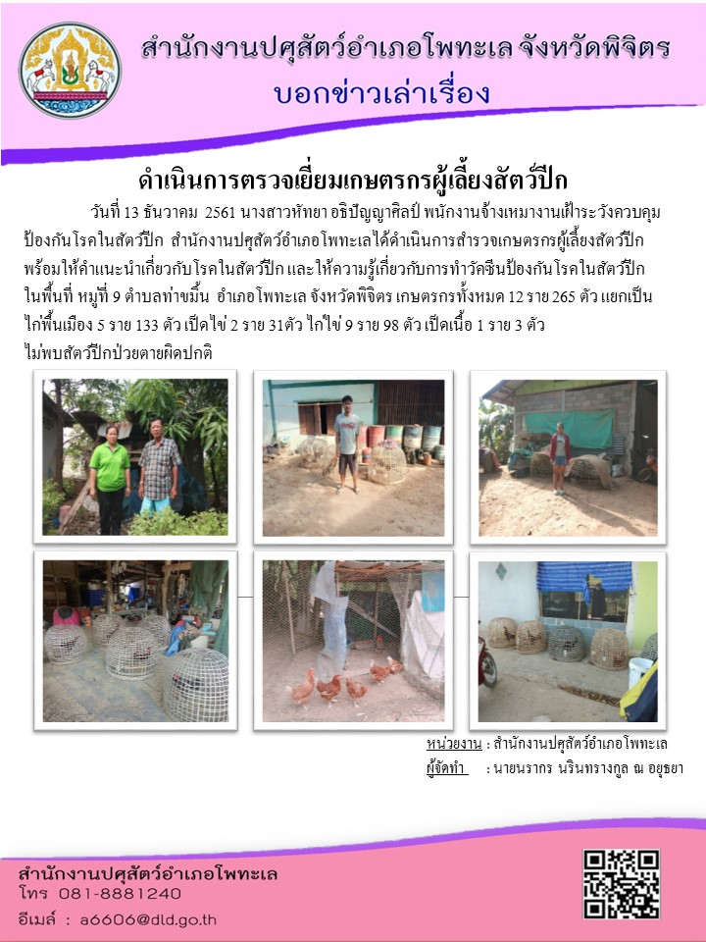
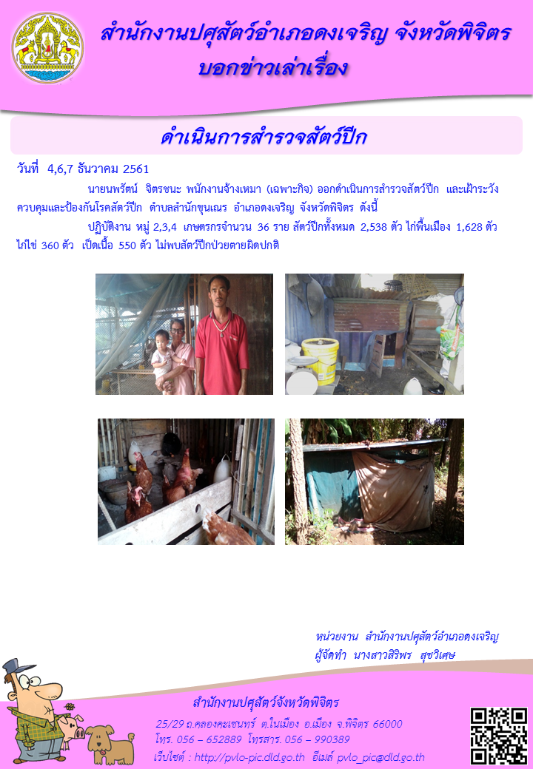
1. ผลการปฏิบัติงานของจ้างเหมาควบคุมโรคสัตว์ปีก ปีงบประมาณ 2561

Slide 6
2. ผลการดำเนินงาน GFM (เฉพาะสัตว์ปีก)
ลำดับ | อำเภอ | จำนวนฟาร์ม GFM ชนิดสัว์ปีกพื้นเมือง | จำนวนฟาร์ม GFM ชนิดไก่ไข่ | จำนวนฟาร์ม GFM ชนิดเป็ด | รวมฟาร์ม GFM (สัตว์ปีก)
1 | เมืองพิจิตร | 22 | 0 | 0 | 22
2 | วังทรายพูน | 22 | 0 | 0 | 22
3 | โพธิ์ประทับช้าง | 22 | 0 | 0 | 22
4 | ตะพานหิน | 17 | 4 | 1 | 22
5 | บางมูลนาก | 22 | 0 | 0 | 22
6 | โพทะเล | 22 | 0 | 0 | 22
7 | สามง่าม | 22 | 0 | 0 | 22
8 | ทับคล้อ | 21 | 1 | 0 | 22
9 | สากเหล็ก | 22 | 0 | 0 | 22
10 | บึงนาราง | 11 | 2 | 2 | 15
11 | ดงเจริญ | 22 | 0 | 0 | 22
12 | วชิรบารมี | 21 | 1 | 1 | 23
รวม |  | 246 | 8 | 4 | 258
ข้อมูล ณ วันที่ 17 ธ.ค. 2561

Slide 7
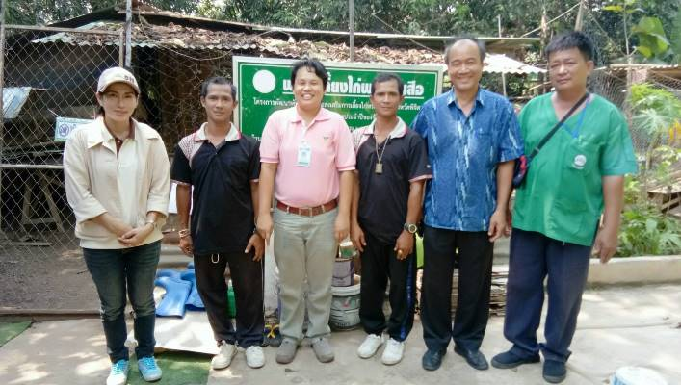
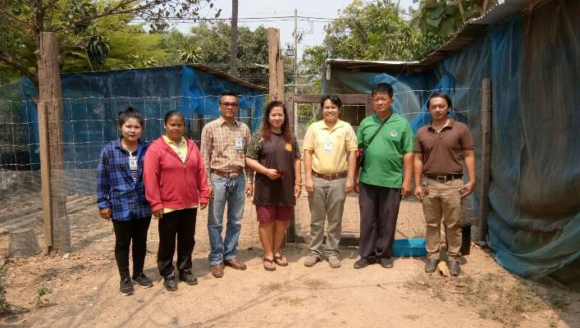
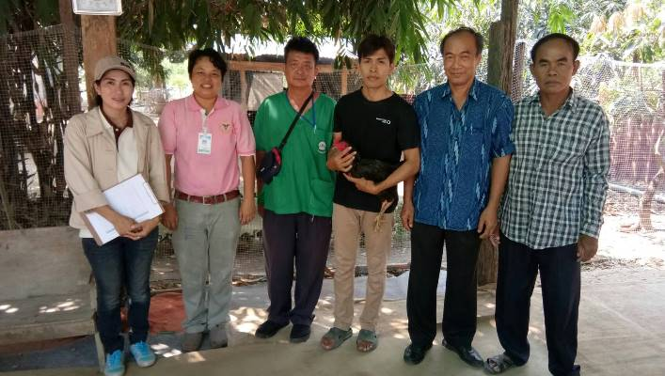
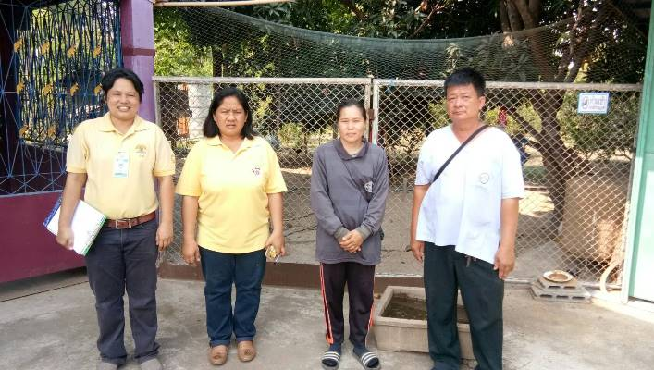
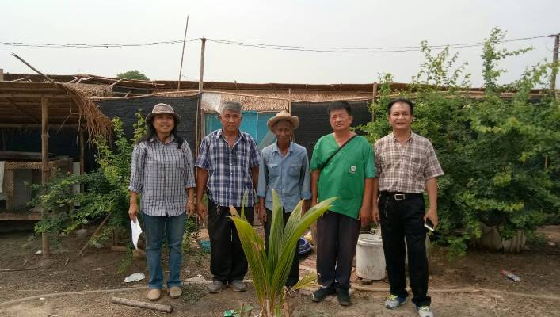
2. ผลการดำเนินงาน GFM (เฉพาะสัตว์ปีก)

Slide 8
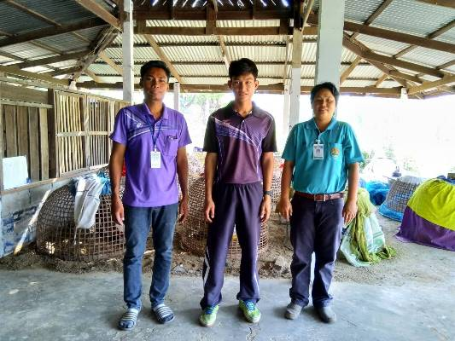
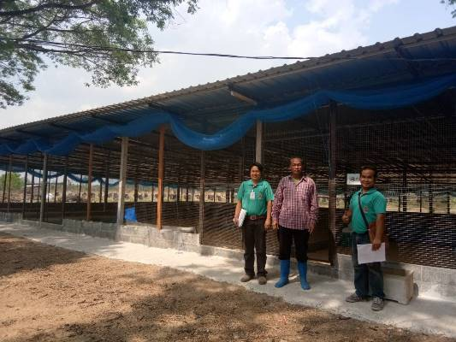
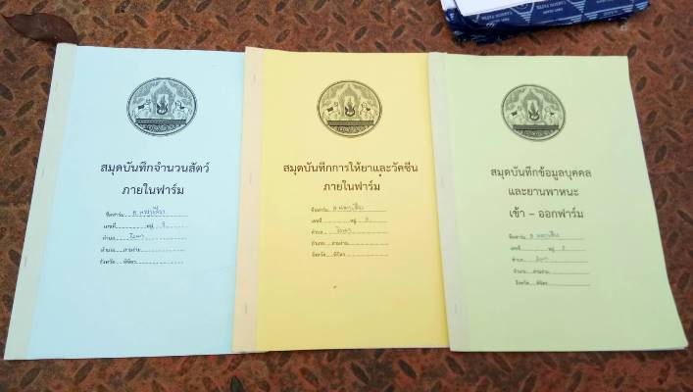
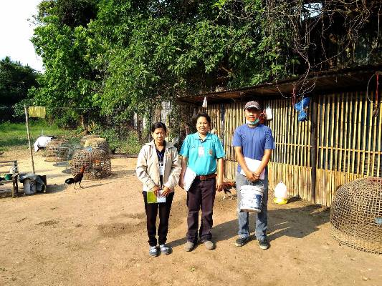
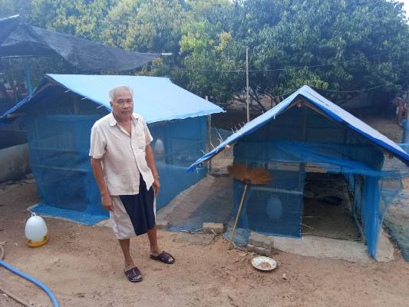
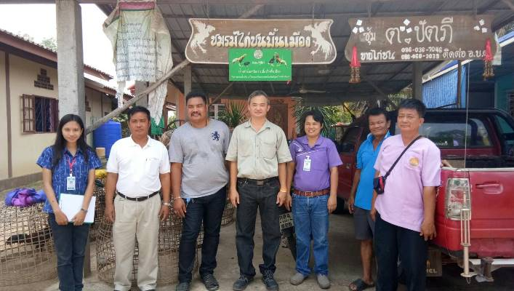
2. ผลการดำเนินงาน GFM (เฉพาะสัตว์ปีก)

Slide 9
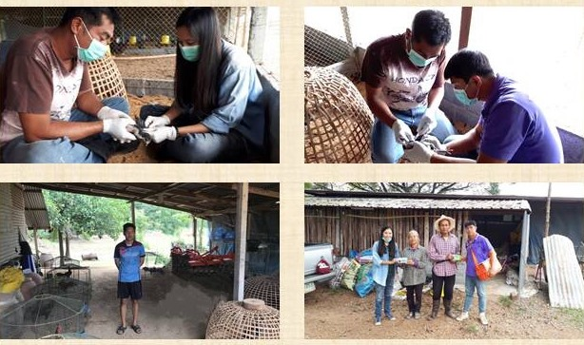
3. ผลการดำเนินงานการรับรองสถานที่เลี้ยงสัตว์ปีกพื้นเมืองหรือไก่ชน (กช 4)
ลำดับ | อำเภอ | จำนวนฟาร์ม กช 4
1 | เมืองพิจิตร | 40
2 | วังทรายพูน | 56
3 | โพธิ์ประทับช้าง | 49
4 | ตะพานหิน | 70
5 | บางมูลนาก | 65
6 | โพทะเล | 69
7 | สามง่าม | 55
8 | ทับคล้อ | 41
9 | สากเหล็ก | 59
10 | บึงนาราง | 57
11 | ดงเจริญ | 57
12 | วชิรบารมี | 66
รวม |  | 684
ข้อมูล ณ วันที่ 17 ธ.ค. 2561

Slide 10
4. มาตรการเตรียมความพร้อมรับมือโรคระบาดสัตว์ปีก
1. บูรณาการภาคีเครือข่ายเตรียมความพร้อมเฝ้าระวังและควบคุมโรคไข้หวัดนก
“รู้เร็ว ควบคุมเร็ว สงบเร็ว”
2. การฉีดพ่นทำลายเชื้อโรคในพื้นที่เสี่ยงต่อการเกิดโรคระบาดสัตว์ปีก
3. เข้มงวดการเคลื่อนย้ายสัตว์ปีก มูลสัตว์ปีก
4. ส่งเสริมการยกมาตรฐานการเลี้ยงสัตว์ปีก เพื่อลดความเสี่ยงในการเกิดโรคระบาดสัตว์ปีก

Slide 11
5. ปัญหา อุปสรรค แนวทางแก้ไข
ปัญหา อุปสรรค | แนวทางแก้ไข
- บุคลากรจ้างเหมาควบคุมโรคสัตว์ปีก มีการเปลี่ยนแปลงผู้ปฏิบัติงานบ่อย เนื่องจากความไม่มั่นคงในอาชีพ, ค่าตอบแทนไม่เพียงพอต่อการยังชีพ - การแจ้งโรคสัตว์ปีกป่วยตายล่าช้า | กรมปศุสัตว์ควรประสานหน่วยงาน ด้านสาธารณสุข เพื่อกำหนดให้ อสม. เป็นเครือข่ายหลักในการแจ้งเตือน เมื่อพบสัตว์ปีกป่วยตาย เมื่อมีรายงานสัตว์ปีกป่วยตายหรือมีผู้ป่วยสงสัยโรคไข้หวัดนก หน่วยงานด้านสาธารณสุขจะต้องรายงานข้อมูล ตามระบบ SAT/EOC ซึ่งมีหน่วยงานด้านปศุสัตว์ระดับพื้นที่ เป็นคณะทำงานตอบโต้ภาวะฉุกเฉิน

